Slide 1

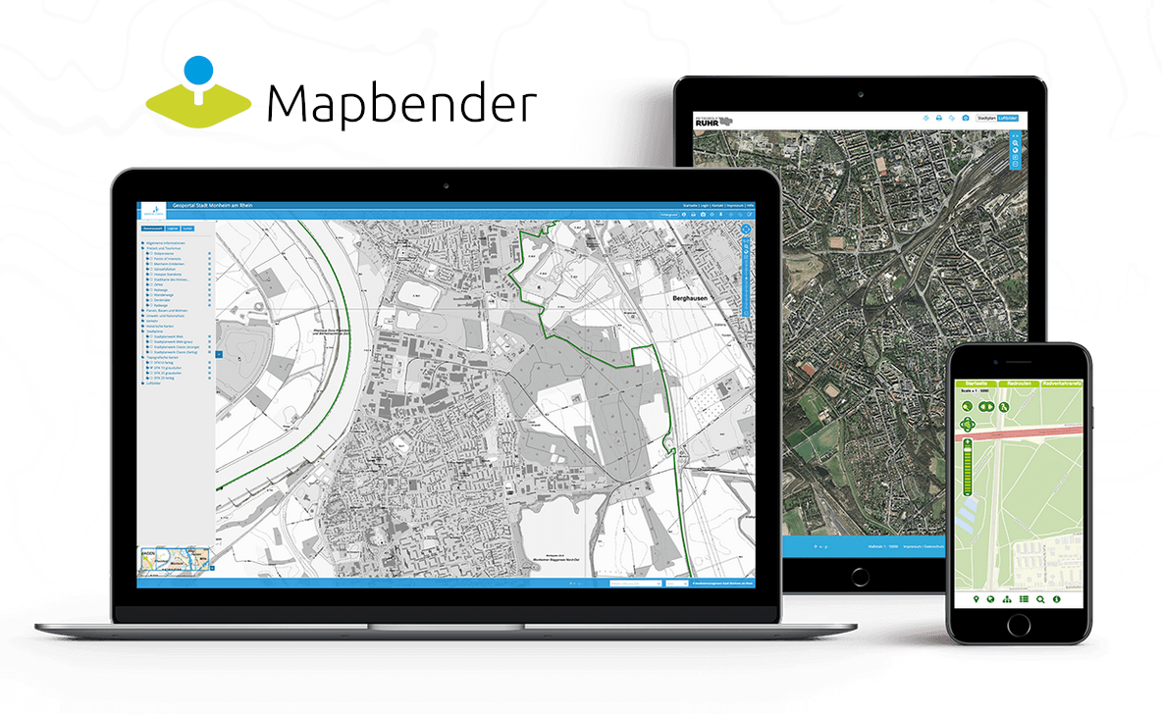
Mapbender – Neuigkeiten aus dem Projekt
FOSSGIS 2025
Astrid Emde | WhereGroup GmbH
Programm https://pretalx.com/fossgis2025/talk/8L8NBH/
Folien https://github.com/astroidex/presentations/blob/master/FOSSGIS2025/fossgis-2025-mapbender-astrid-emde.pdf

Slide 2

Astrid Emde
GIS-Consultant
FOSS-Academy-Schulungen
Mapbender PSC
OSGeoLive PSC
QGIS-DE
OSGeo Marketing | ehem. Board
FOSSGIS e.V.
Sol Katz Award Winner 2018
astrid.emde@wheregroup.com
WhereGroup GmbH
Standort Bonn

Slide 3
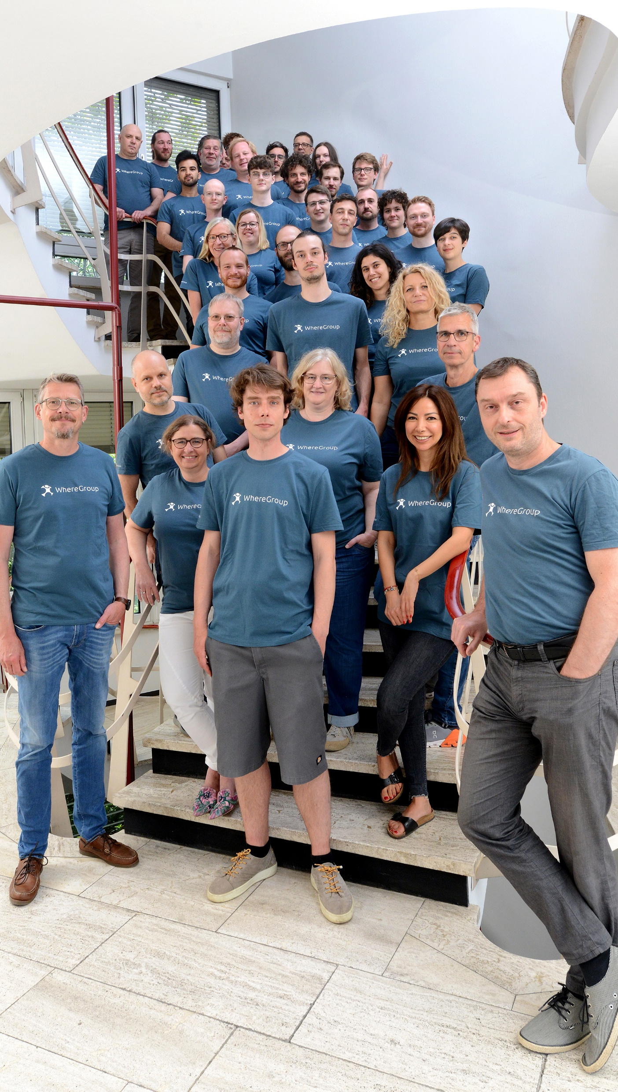
Über uns
Berater und Sparringpartner bei der Planung, Migration und Einführung von raumbezogenen Informationssystemen
Management von zahlreichen komplexen GIS-Projekte unterschiedlichster Art
Eines der größten Open-Source-Softwarehäuser der GEO-IT-Branche in Deutschland
50+ Nerds aus verschiedenen Bereichen
Über 15 Jahre Experten*innen-Erfahrung
Vier Niederlassungen in Deutschland

Slide 4
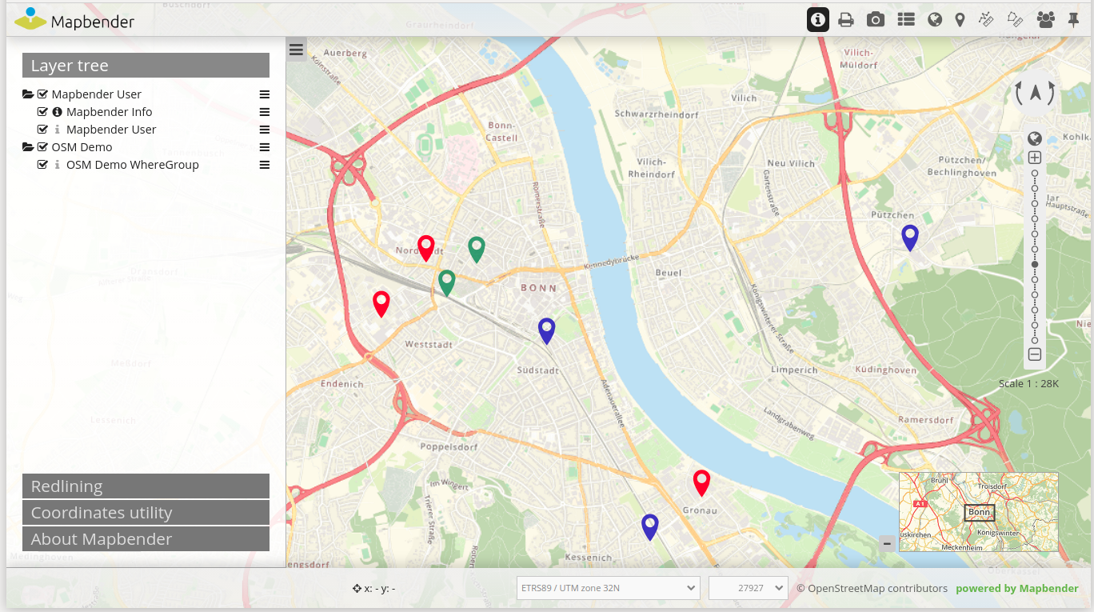
Mapbender
Ermöglicht die Bereitstellung unendlich vieler Anwendungen.

Slide 5
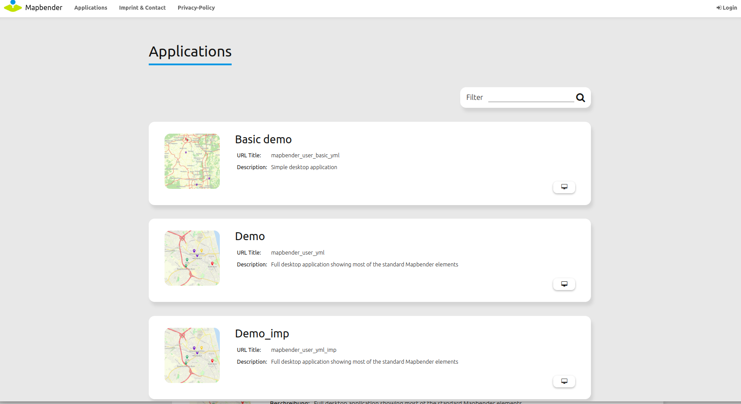
Mapbender
Erstellen Sie ein Geoportal, ohne eine einzige Zeile Code zu schreiben!

Slide 6
Mapbender
WebGIS Client Suite mit webbasierter Administrationoberfläche
Anwendungsverwaltung
Dienste-Repository
Benutzer-/Gruppenverwaltung
Zugriffssteuerung

Slide 7

Es ist viel passiert
4.0.x
4.0.0 Released 26.06.2024
4.0.3 Released 28.10.2024
4.1.0
Released 12.2.2025
Routing
API
Usability-Verbesserungen
Version 4.0
  Visual Changelog 4.0https://mapbender.org/aktuelles/details/mapbender-version-400-veroeffentlicht/
  Vortrag FOSSGIS 2024 https://pretalx.com/fossgis2024/talk/G7QA3W/
Version 4.1
  Visual Changelog 4.1https://mapbender.org/aktuelles/details/mapbender-version-410-veroeffentlicht/
Notes:
2024 4.0
Juli 2023 3.3.5
May 2023 3.3.4
Dez 2022 3.3.2
Nov 2022 3.3.1
April 2022

Slide 8
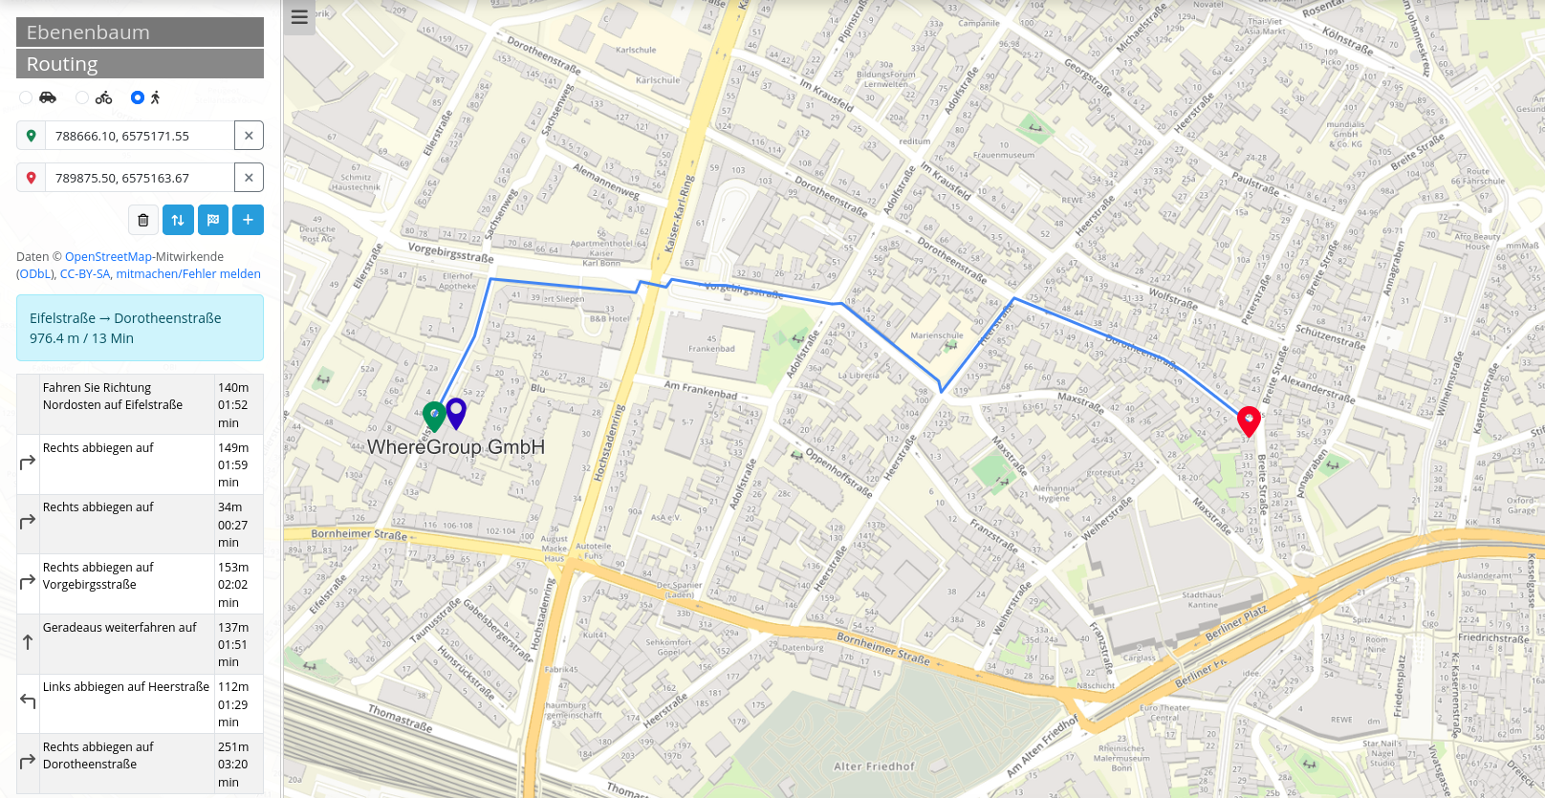
Routing
Neues Element ab Version 4.1 https://doc.mapbender.org/de/elements/search/routing.html
Routing via Open Source Routing Machine OSRM
Suche via Solr – in Anlehnung an Simple Search Element

Slide 9
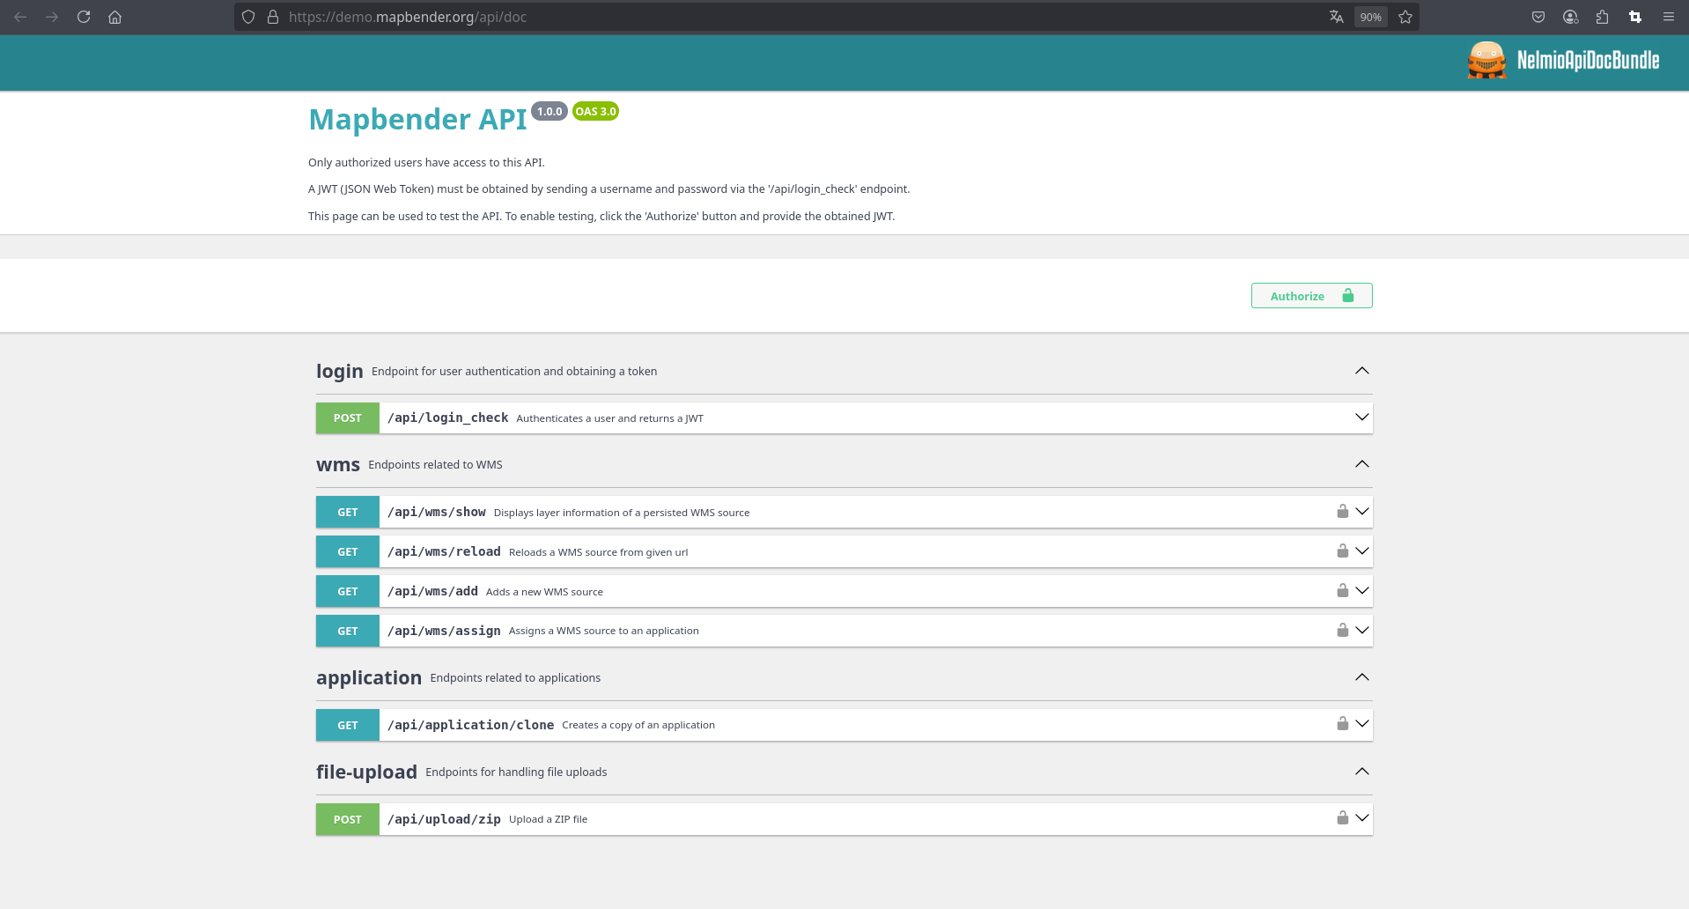
Mapbender API
bin/console sind via API aufrufbar
Dokumentation
Authentifizierung
https://doc.mapbender.org/de/customization/api.html
https://github.com/mapbender/mapbender/blob/develop/docs/api/setup.md
Via /api/login_check

Slide 10
QGIS2Mapbender
Verbindet QGIS Desktop & QGIS Server & Mapbender
QGIS Plugin
Idee und Entwicklung in 2024
Nutzbar mit Mapbender ab Version 4.0.0

Slide 11
QGIS2Mapbender – das Konzept
QGIS-Projekt
Übertragung via QGIS2Mapbender
QGIS Server WMS
Veröffentlichung /
Update in Mapbender
Erstellen Sie ein QGIS-Projekt
Via Plugin aus QGIS heraus – kein Systemwechsel notwendig
QGIS-Projekt & Daten liegen als QGIS Server Dienst vor
Einbindung oder Update des WMS in Mapbender
Zuweisung zu Anwendung & Layerset

Slide 12
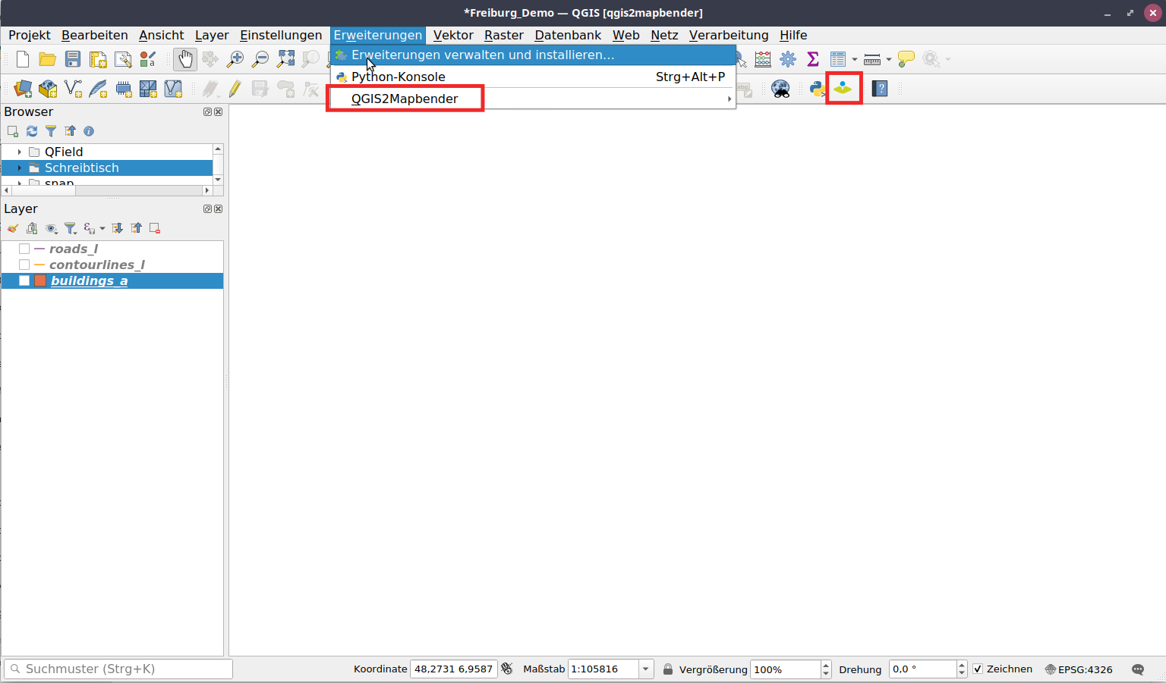
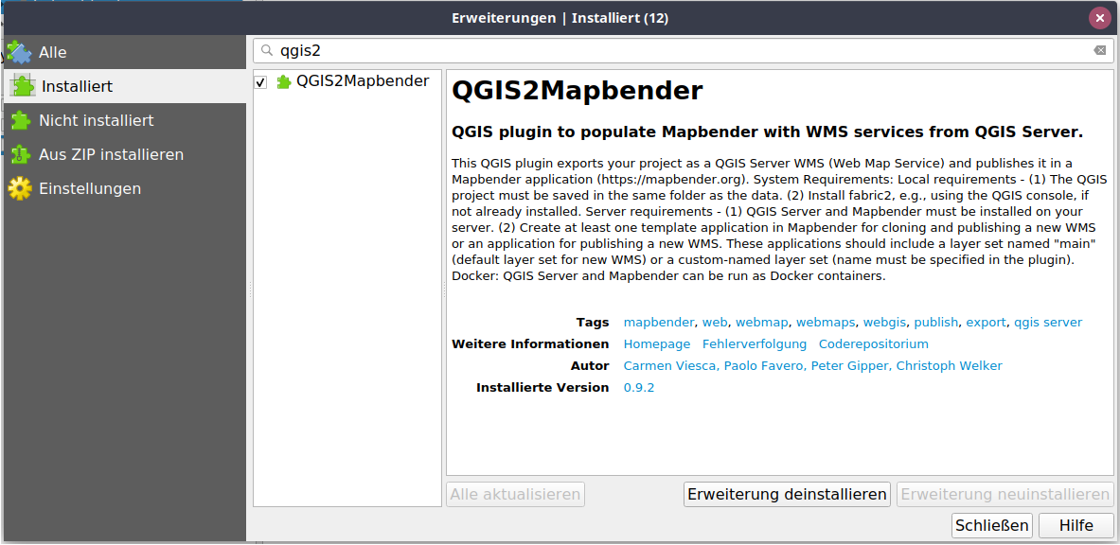
Notes:
2024 4.0
Juli 2023 3.3.5
May 2023 3.3.4
Dez 2022 3.3.2
Nov 2022 3.3.1
April 2022

Slide 13
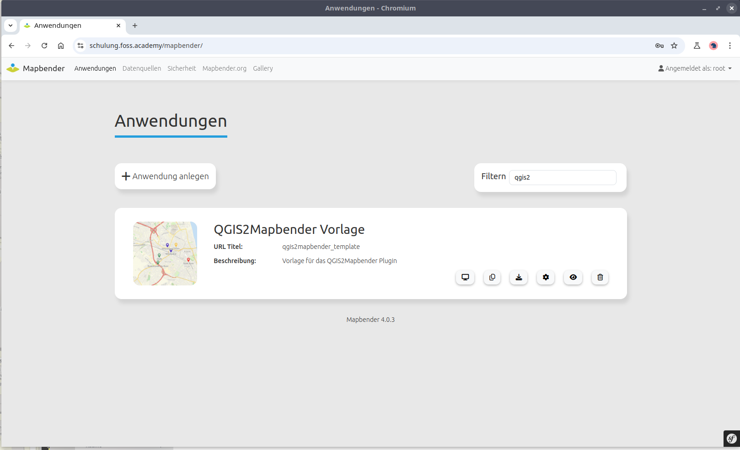
Notes:
2024 4.0
Juli 2023 3.3.5
May 2023 3.3.4
Dez 2022 3.3.2
Nov 2022 3.3.1
April 2022

Slide 14
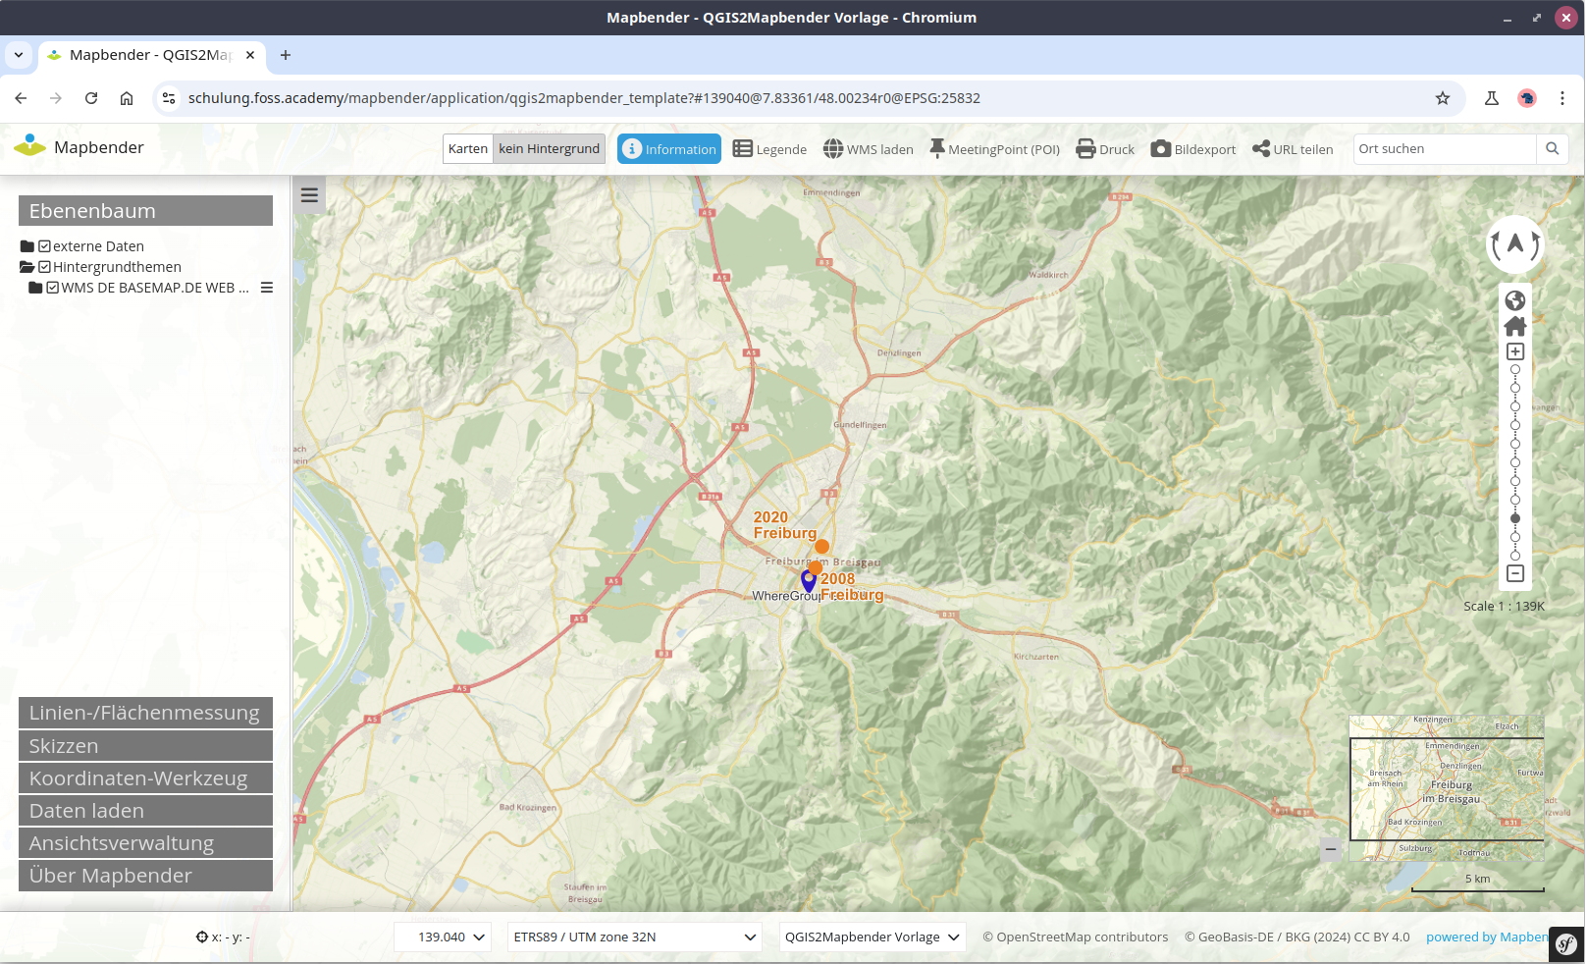
Notes:
2024 4.0
Juli 2023 3.3.5
May 2023 3.3.4
Dez 2022 3.3.2
Nov 2022 3.3.1
April 2022

Slide 15
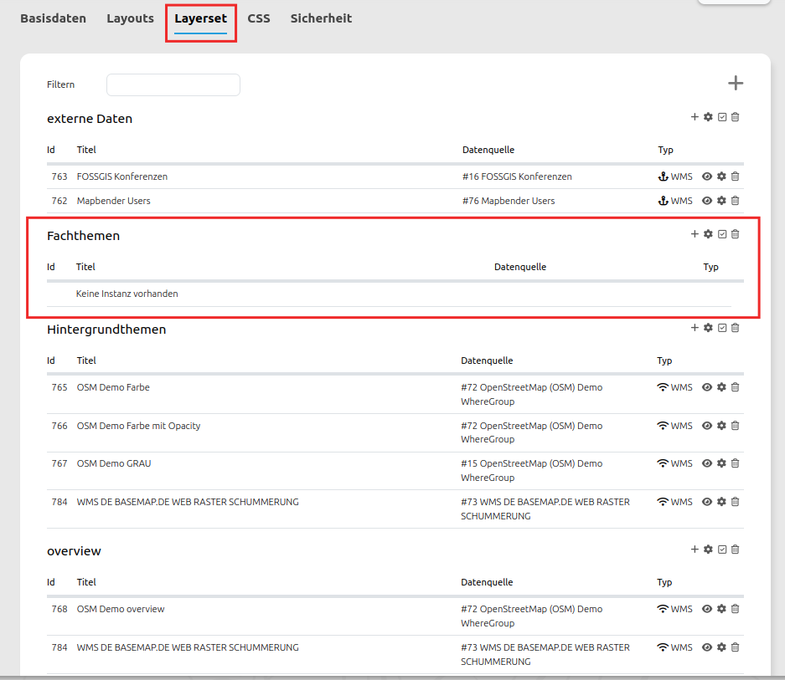
Notes:
2024 4.0
Juli 2023 3.3.5
May 2023 3.3.4
Dez 2022 3.3.2
Nov 2022 3.3.1
April 2022

Slide 16
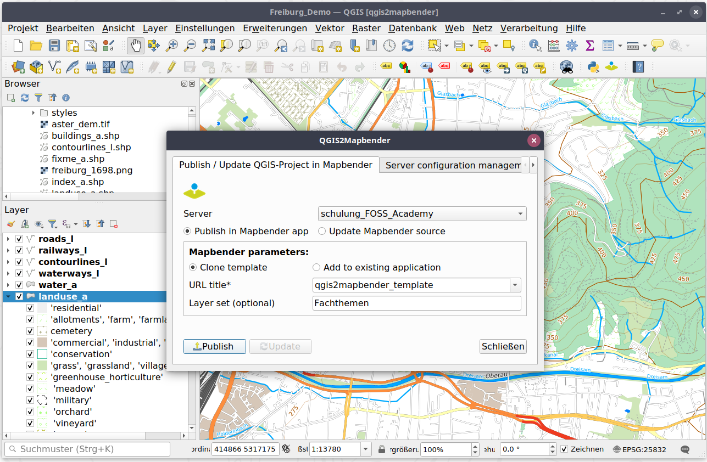
Notes:
2024 4.0
Juli 2023 3.3.5
May 2023 3.3.4
Dez 2022 3.3.2
Nov 2022 3.3.1
April 2022

Slide 17
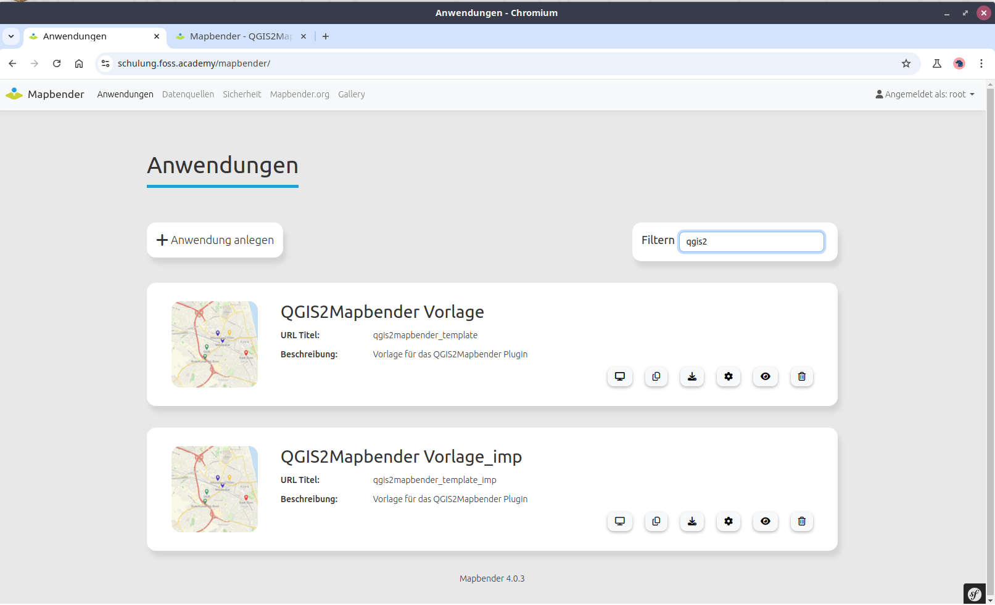
Notes:
2024 4.0
Juli 2023 3.3.5
May 2023 3.3.4
Dez 2022 3.3.2
Nov 2022 3.3.1
April 2022

Slide 18
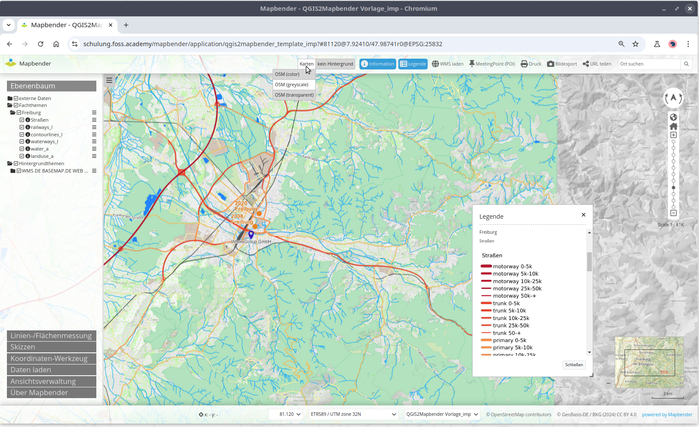


Notes:
2024 4.0
Juli 2023 3.3.5
May 2023 3.3.4
Dez 2022 3.3.2
Nov 2022 3.3.1
April 2022

Slide 19
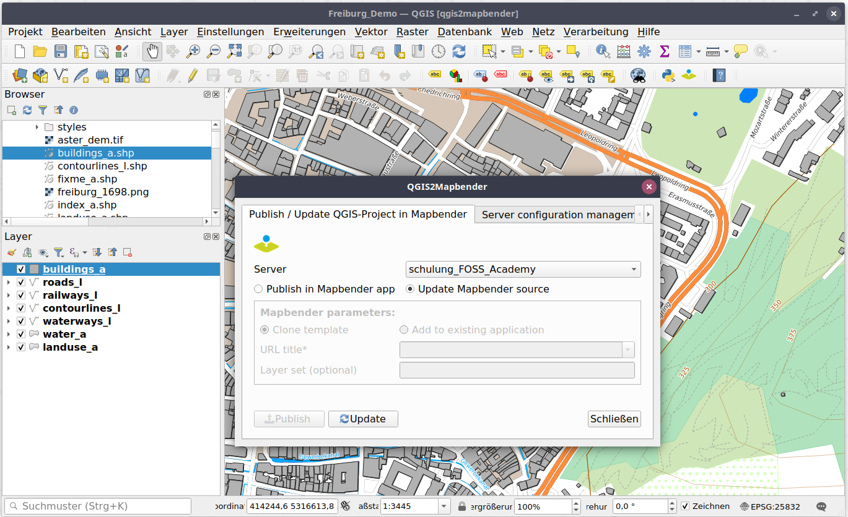
Notes:
2024 4.0
Juli 2023 3.3.5
May 2023 3.3.4
Dez 2022 3.3.2
Nov 2022 3.3.1
April 2022

Slide 20
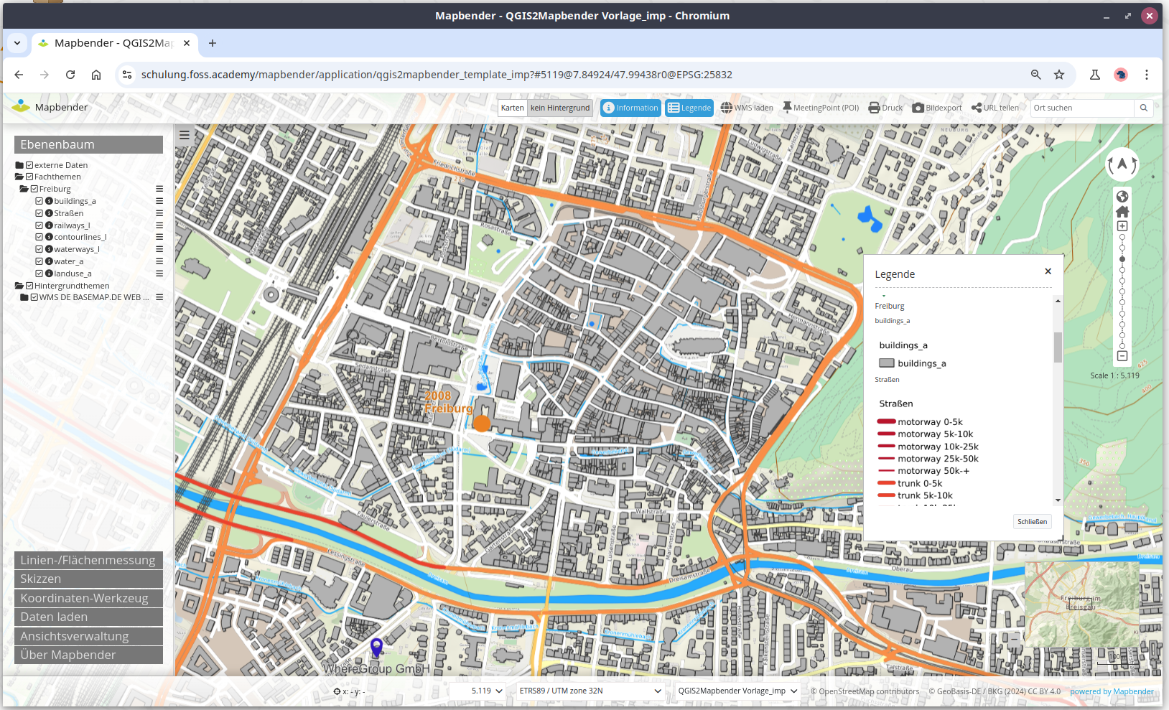
Notes:
2024 4.0
Juli 2023 3.3.5
May 2023 3.3.4
Dez 2022 3.3.2
Nov 2022 3.3.1
April 2022

Slide 21
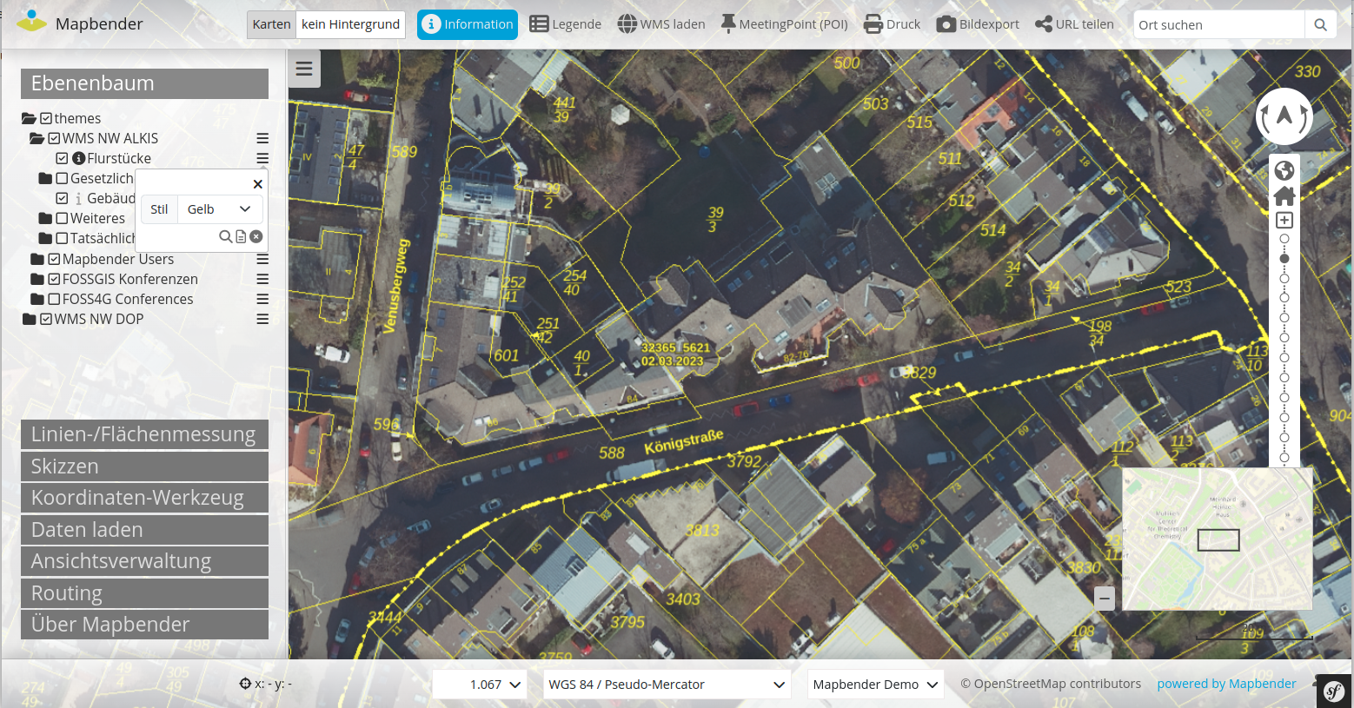
Auswahl von Layer-Stilen im Client
Stil auswähbar bei Layern mit mehreren Stilen
https://doc.mapbender.org/de/elements/basic/layertree.html

Slide 22
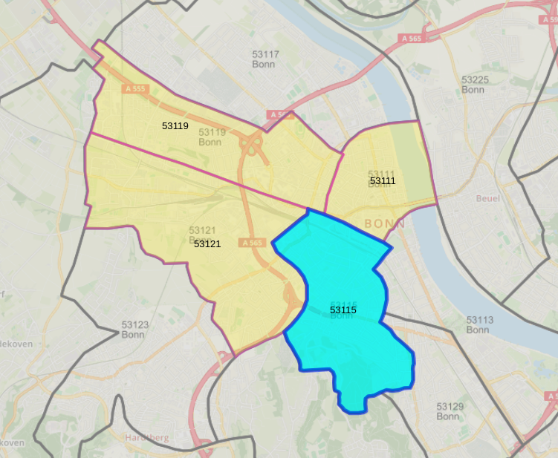
Beschriftung im FeatureInfo-Highlighting
Zusätzlicher Parameter data-label zur Definition von Beschriftungen
https://doc.mapbender.org/de/elements/basic/feature_info.html

Slide 23
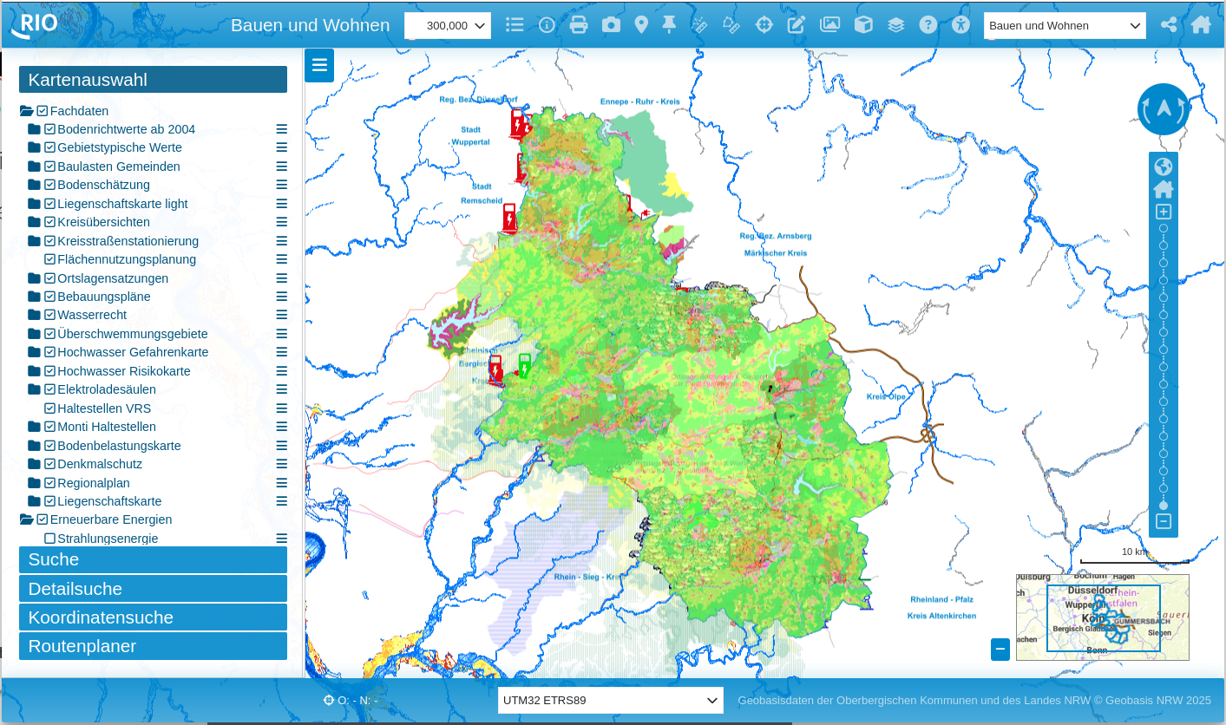
Ebenenbaum – Shift+Klick
De-/Aktivierung der untergeordneten Ebene via Shift+Klick
Einfacheres Handling vieler Layer
Testen Sie es aus https://rio.obk.de/mapbender/application/RIO_Bauen_Wohnen

Slide 24
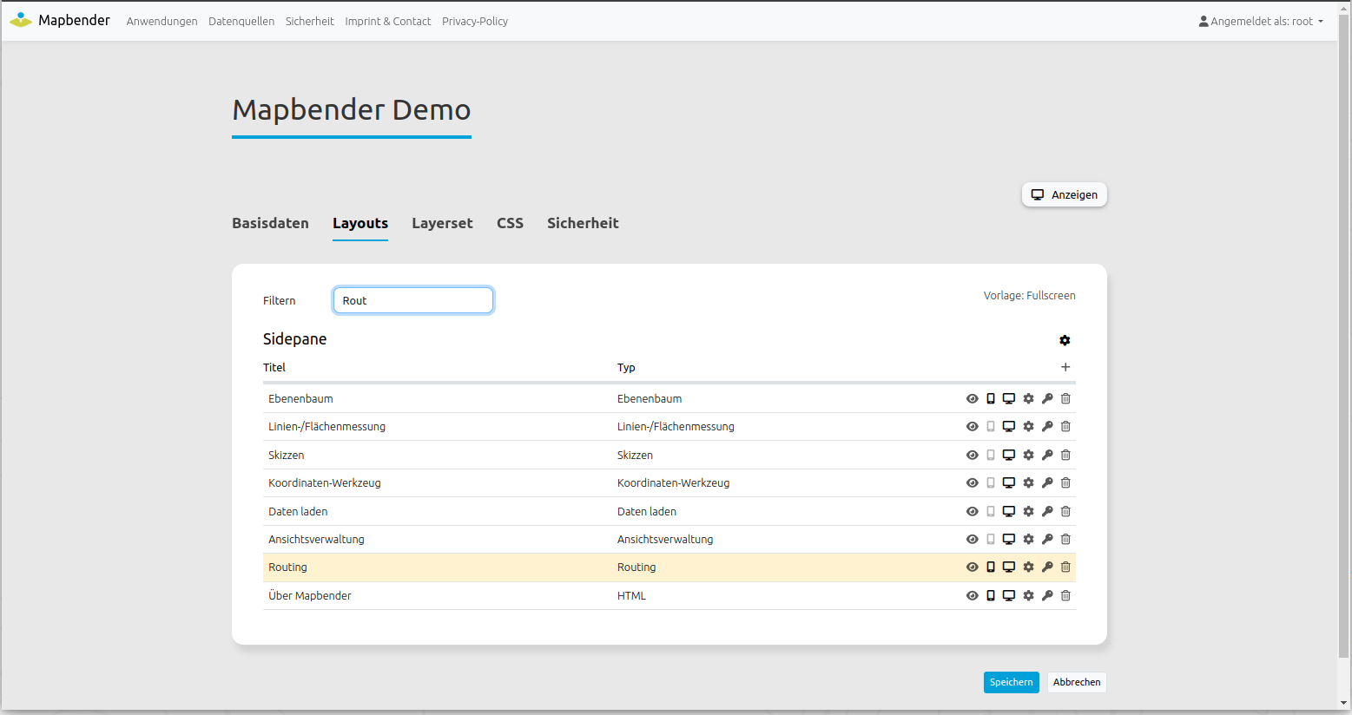
Erweiterte Filtermöglichkeit im Backend
Auffindbarkeit verbessert

Slide 25
Einführung von Cypress Testing
Neues Repository mapbender-tests
Enthält in Cypress geschriebene End-to-End (E2E)-Tests
https://github.com/mapbender/mapbender-tests

Slide 26
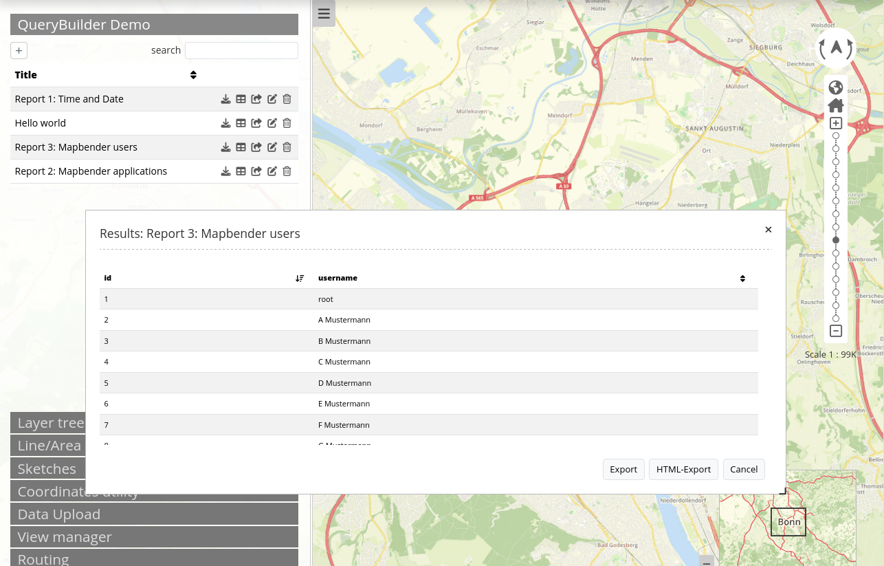
QueryBuilder
Element, über das Auswertungen aus
der Datenbank angezeigt werden können
Auswertungen werden als Tabellen oder
in einer HTML-Ansicht angezeigt
Download als Excelliste oder csv.
Element ist nicht im Standard enthalten.
https://github.com/mapbender/query-builder

Slide 27
Nächste Meilensteine
OGC API Features & weitere Datenformate
Seriendruck
Kopieren von Elementen
Überarbeitung des Designs
Verbesserungen der Barrierefreiheit
… und weitere Feature sind derzeit in Diskussion
Ideen? Wünsche? Sprechen Sie uns gerne an.

Slide 28
Wichtige Links
Mapbender Webseite https://mapbender.org
Mapbender Demo https://mapbender.org/demo/
Mapbender Galerie https://mapbender.org/en/showcase/
Mapbender Funktionen https://mapbender.org/en/features/
Mapbender Dokumentation https://doc.mapbender.org
Mapbender Quickstart https://doc.mapbender.org/de/quickstart.html
Mapbender auf Github https://github.com/mapbender/mapbender-starter
OSGeoLive https://live.osgeo.org

Slide 29
Lust auf Mapbender?
Entdecken Sie die Anwendungen in der Mapbender Galerie
https://mapbender.org/galerie/
Melden Sie sich an der Mailing-Liste an
https://mapbender.org/mapbender-anwender/
Mapbender Schulung bei der FOSS Academy
https://foss-academy.com/
Sie brauchen Unterstützung?
info@wheregroup.com

Slide 30


Wir freuen
uns über Ihre
Rückmeldung
Website
https://mapbender.org/
E-Mail
astrid.emde@wheregroup.com
Telefon
+49 228 909038 22
Programm https://pretalx.com/fossgis2025/talk/8L8NBH/
Folien
https://github.com/astroidex/presentations/blob/master/FOSSGIS2025/fossgis-2025-mapbender-astrid-emde.pdf
Adresse
Eifelstraße 7
53119 Bonn

